Slide 1
IMU Deblur
張浩軒

Slide 2
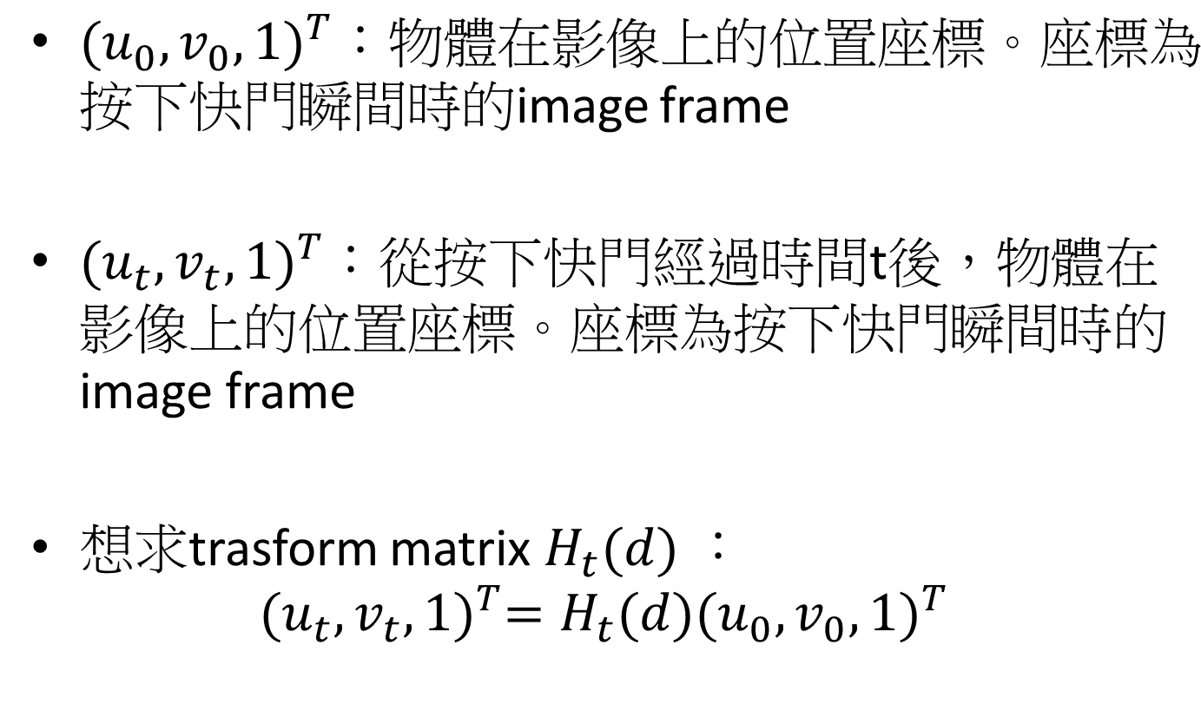
Blur Model
${(u_{0},v_{0},1)}^{T}：物體在影像上的位置座標。座標為$按下快門瞬間時的image frame
${(u_{t},v_{t},1)}^{T}$：從按下快門經過時間t後，物體在影像上的位置座標。座標為按下快門瞬間時的image frame
想求trasform matrix $H_{t}(d)$：
${(u_{t},v_{t},1)}^{T}=H_{t}(d){(u_{0},v_{0},1)}^{T}$

Slide 3
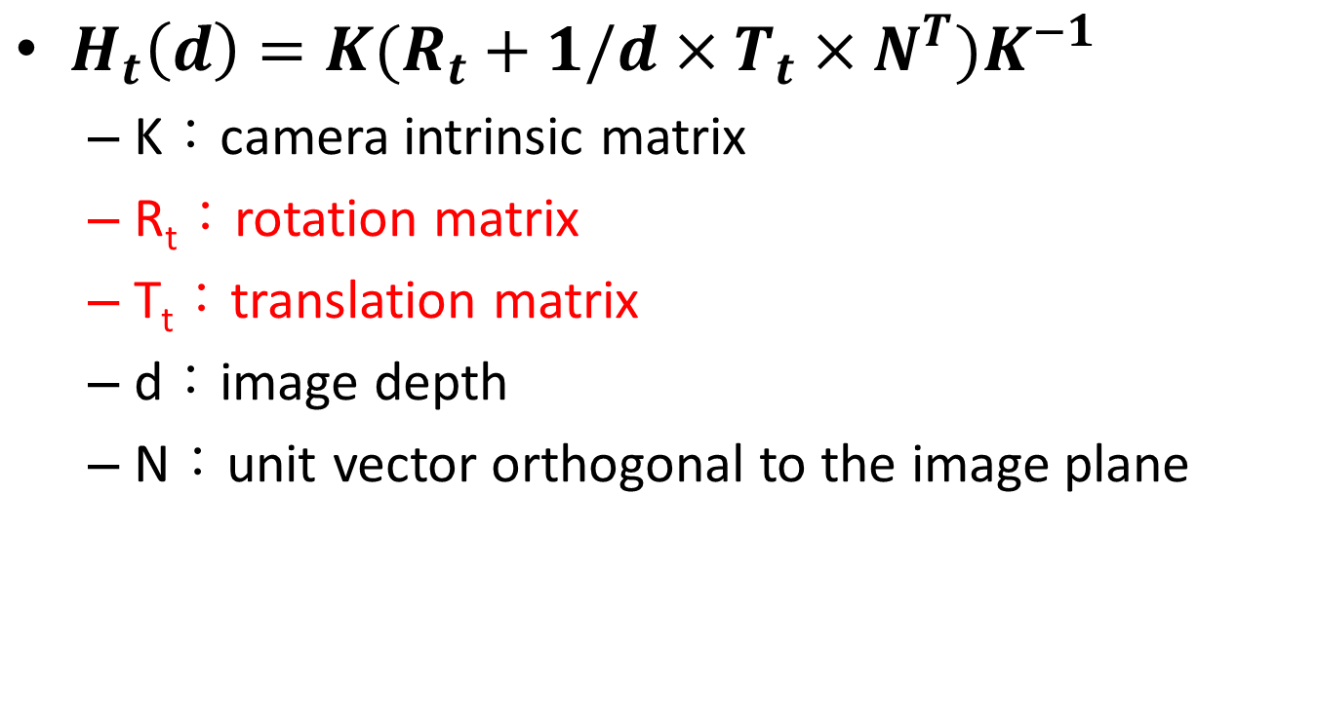
Blur Model
$H_{t}\left(d\right)=K(R_{t}+1/d×T_{t}×N^{T})K^{−1}$
  K：camera intrinsic matrix
  R_{t}：rotation matrix
  T_{t}：translation matrix
  d：image depth
  N：unit vector orthogonal to the image plane

Slide 4
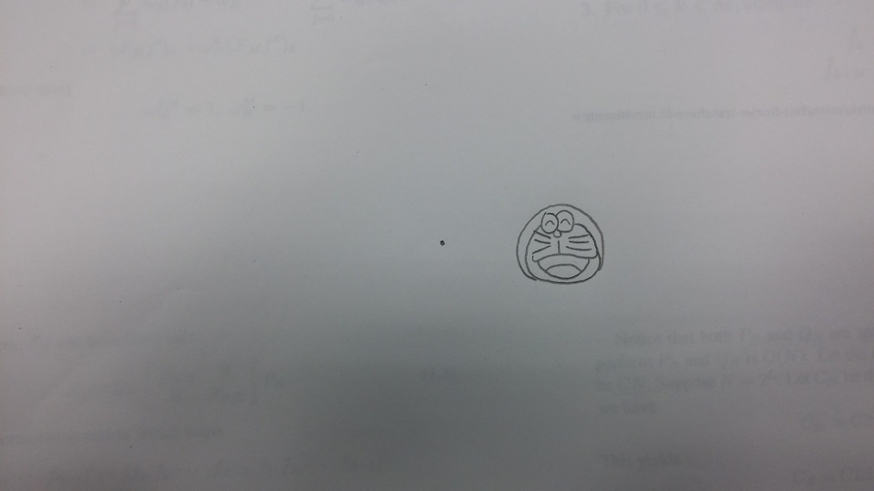
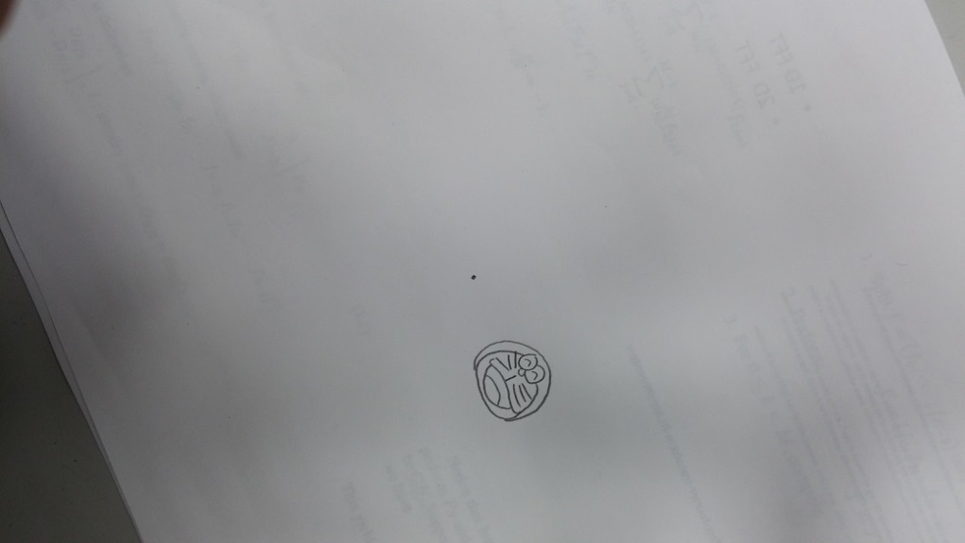

Blur Model
$H_{t}\left(d\right)=K(R_{t}+1/d×T_{t}×N^{T})K^{−1}$
Rotate

Slide 5
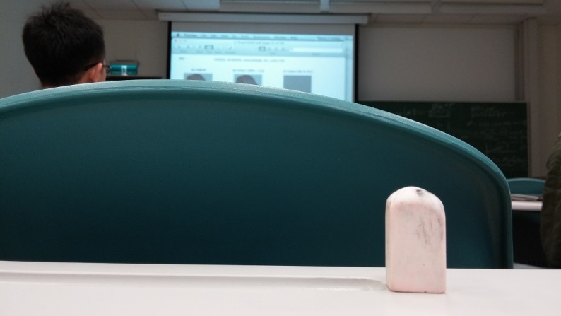
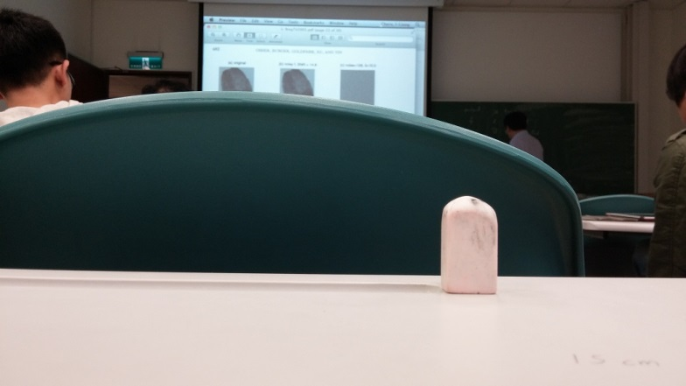
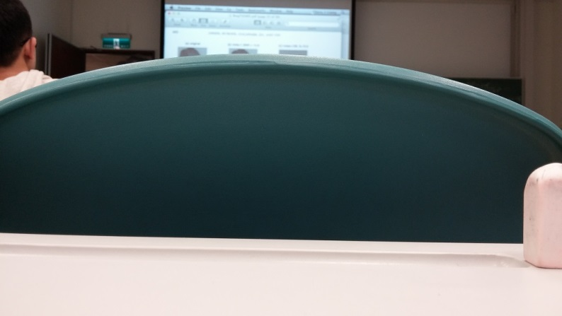
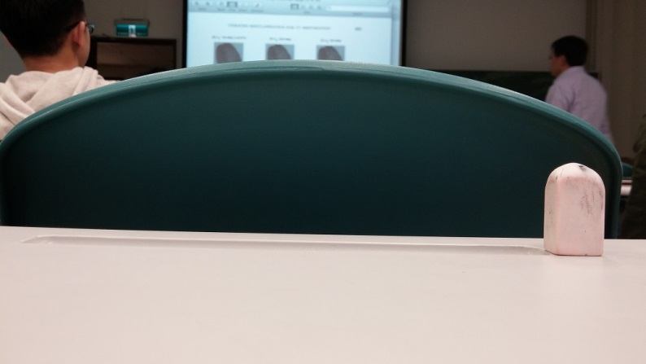

Blur Model
$H_{t}\left(d\right)=K(R_{t}+1/d×T_{t}×N^{T})K^{−1}$
Translate(d = 15cm vs d = 20cm)

Slide 6
Blur Model
d = 15cm
d = 20 cm
移動距離比為3/4

Slide 7
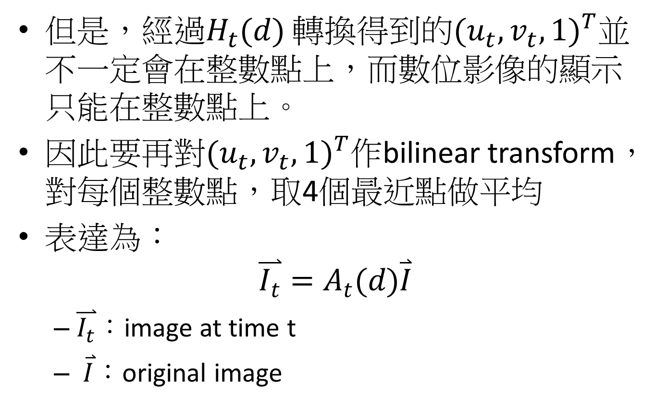
Blur Model
但是，經過$H_{t}(d)$轉換得到的${(u_{t},v_{t},1)}^{T}$並不一定會在整數點上，而數位影像的顯示只能在整數點上。
因此要再對${(u_{t},v_{t},1)}^{T}$作bilinear transform，對每個整數點，取4個最近點做平均
表達為：
$\overset{⃑}{I_{t}}=A_{t}(d)\overset{⃑}{I}$
  $\overset{⃑}{I_{t}}$：image at time t
  $\overset{⃑}{I}$：original image

Slide 8
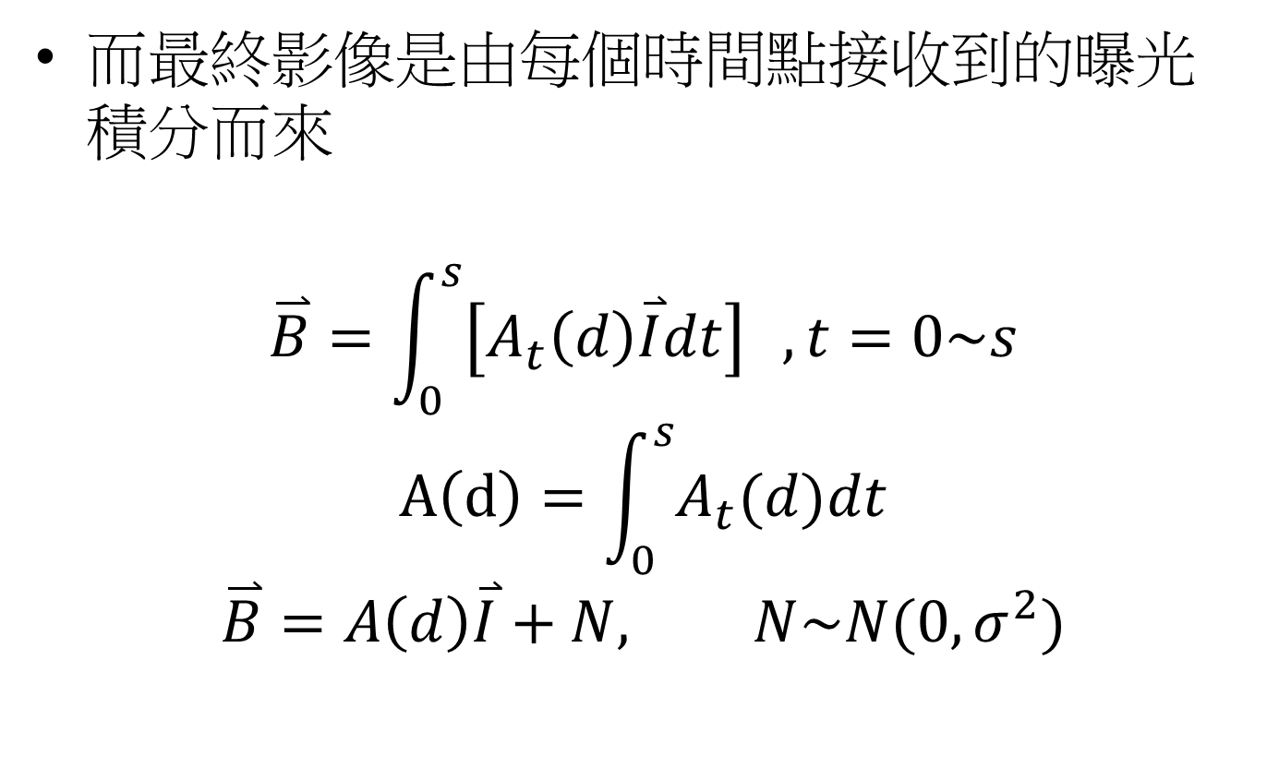
Blur Model
而最終影像是由每個時間點接收到的曝光積分而來
$$\overset{⃑}{B}=\int_{0}^{s}{\left[A_{t}\left(d\right)\overset{⃑}{I}dt\right] } ,t=0\sim s$$
$$A\left(d\right)=\int_{0}^{s}{A_{t}(d)dt}$$
$$\overset{⃑}{B}=A\left(d\right)\overset{⃑}{I}+N, N\sim N(0,σ^{2})$$

Slide 9
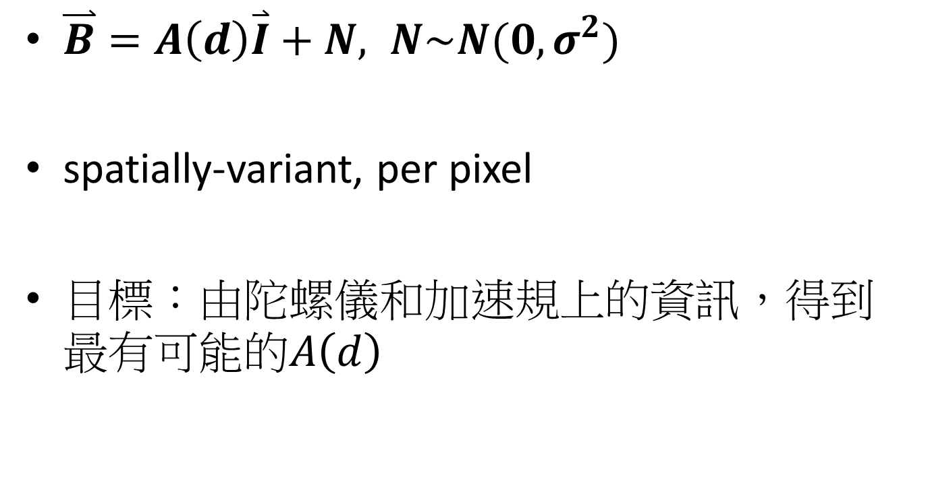
Blur Model
$\overset{⃑}{B}=A\left(d\right)\overset{⃑}{I}+N, N\sim N(0,σ^{2})$
spatially-variant, per pixel
目標：由陀螺儀和加速規上的資訊，得到最有可能的$A\left(d\right)$

Slide 10
Rotation/Translation Matrix
加速規：測x、y、z三方向的加速度
陀螺儀：測x、y、z三方向的角速度
擁有的資訊：每一段間隔很短的時間內，加速規和陀螺儀記錄下的加速度與角速度。
我們假設每段時間內：
  以等加速度移動：由加速規求得 translation matrix
  以等角速度移動：由陀螺儀求得 rotation matrix

Slide 11
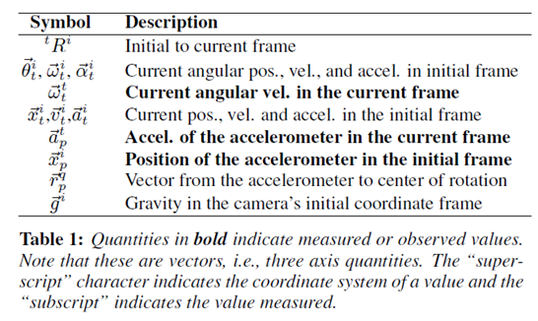
Rotation/Translation Matrix
接著做數學推導，假設參數如下：

Slide 12
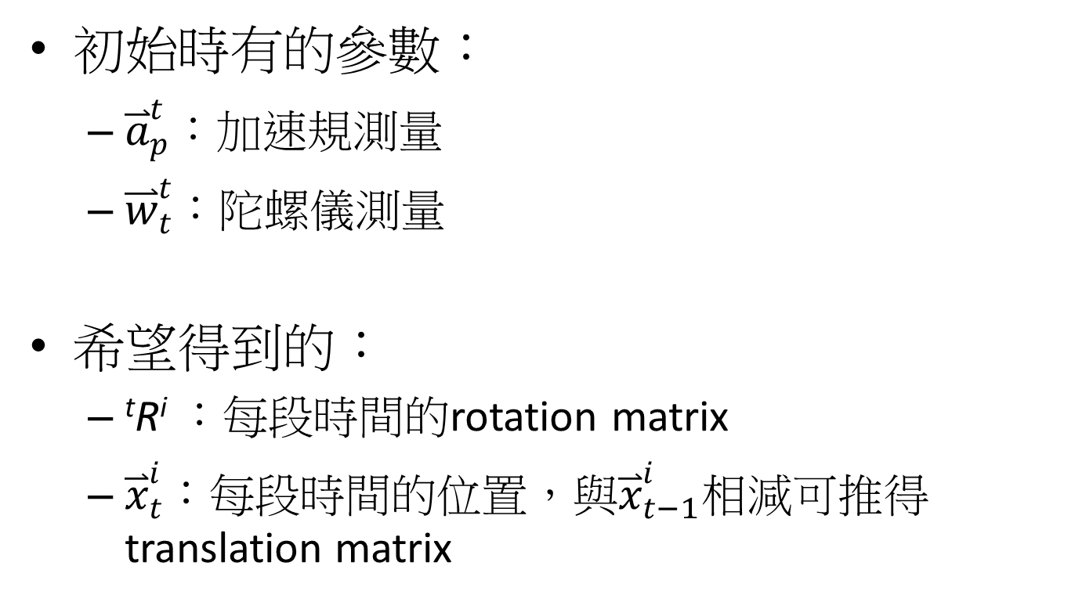
Rotation/Translation Matrix
初始時有的參數：
  ${\overset{⃑}{a}}_{p}^{t}$：加速規測量
  ${\overset{⃑}{w}}_{t}^{t}$：陀螺儀測量
希望得到的：
  ^{t}R^{i} ：每段時間的rotation matrix
  ${\overset{⃑}{x}}_{t}^{i}$：每段時間的位置，與${\overset{⃑}{x}}_{t−1}^{i}相減可推$得translation matrix

Slide 13


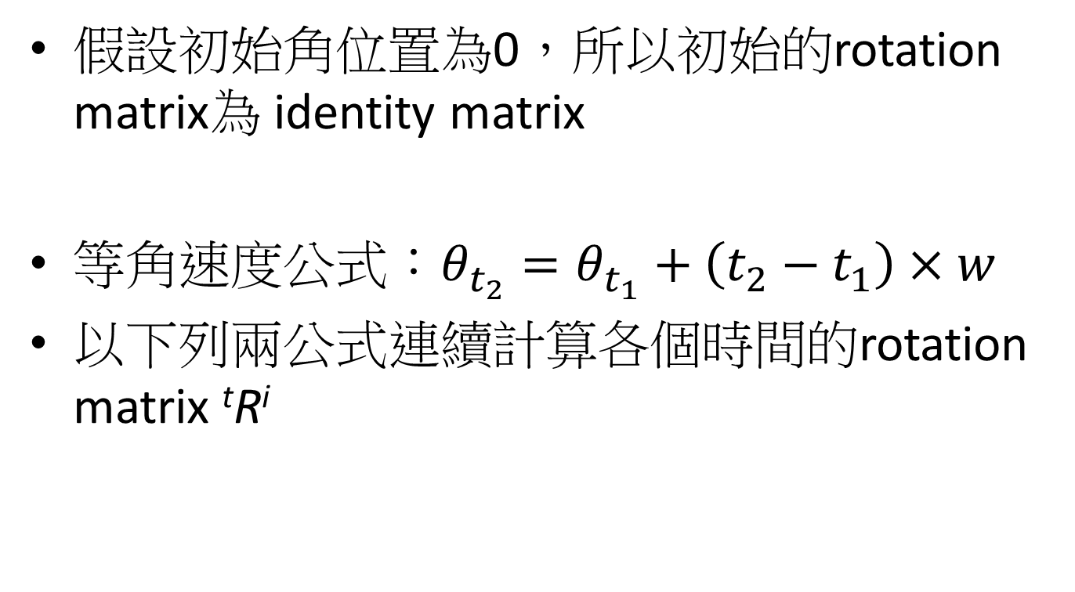
Obtain Rotation Matrix
假設初始角位置為0，所以初始的rotation matrix為 identity matrix
等角速度公式：$θ_{t_{2}}=θ_{t_{1}}+\left(t_{2}−t_{1}\right)×w$
以下列兩公式連續計算各個時間的rotation matrix ^{t}R^{i}

Slide 14

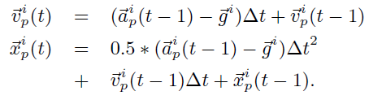
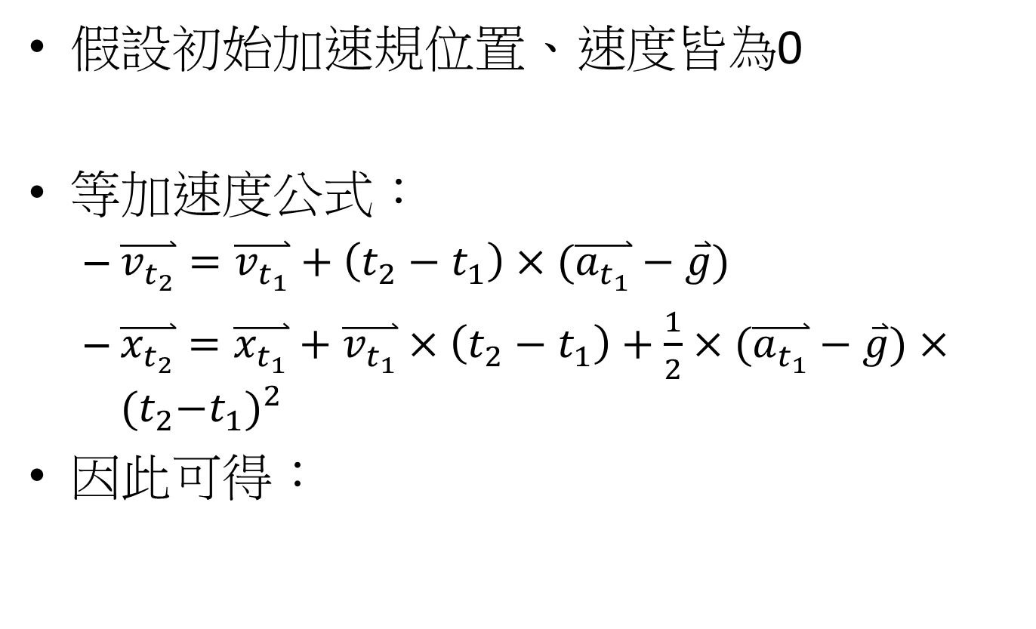
Obtain Translation Matrix
假設初始加速規位置、速度皆為0
等加速度公式：
  $\overset{⃑}{v_{t_{2}}}=\overset{⃑}{v_{t_{1}}}+\left(t_{2}−t_{1}\right)×(\overset{⃑}{a_{t_{1}}}−\overset{⃑}{g})$
  $\overset{⃑}{x_{t_{2}}}=\overset{⃑}{x_{t_{1}}}+\overset{⃑}{v_{t_{1}}}×\left(t_{2}−t_{1}\right)+\frac{1}{2}×(\overset{⃑}{a_{t_{1}}}−\overset{⃑}{g})×{{(t}_{2}−t_{1})}^{2}$
因此可得：

Slide 15


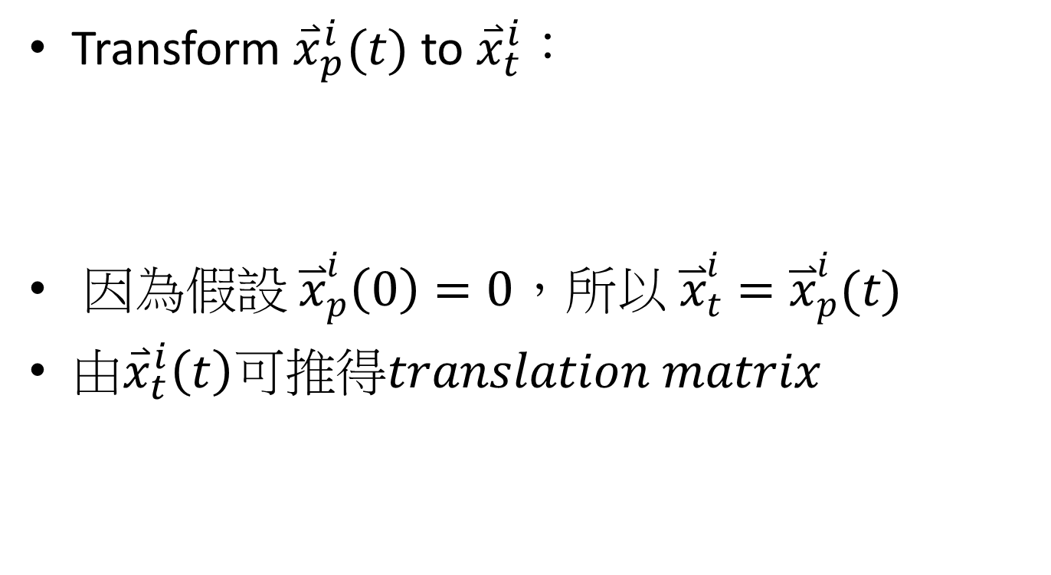
Obtain Translation Matrix
Transform ${\overset{⃑}{x}}_{p}^{i}(t)$ to ${\overset{⃑}{x}}_{t}^{i}$：
因為假設 ${\overset{⃑}{x}}_{p}^{i}\left(0\right)=0，所以 {\overset{⃑}{x}}_{t}^{i}={\overset{⃑}{x}}_{p}^{i}(t)$
由${\overset{⃑}{x}}_{t}^{i}\left(t\right)可推得translation matrix$

Slide 16
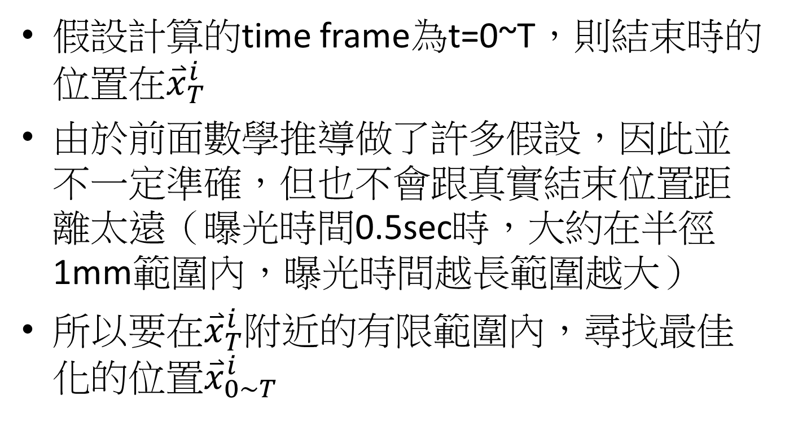
Predict Optimal Path
假設計算的time frame為t=0~T，則結束時的位置在${\overset{⃑}{x}}_{T}^{i}$
由於前面數學推導做了許多假設，因此並不一定準確，但也不會跟真實結束位置距離太遠（曝光時間0.5sec時，大約在半徑1mm範圍內，曝光時間越長範圍越大）
所以要在${\overset{⃑}{x}}_{T}^{i}$附近的有限範圍內，尋找最佳化的位置${\overset{⃑}{x}}_{0\sim T}^{i}$

Slide 17
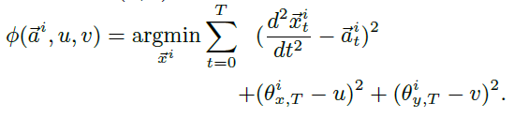
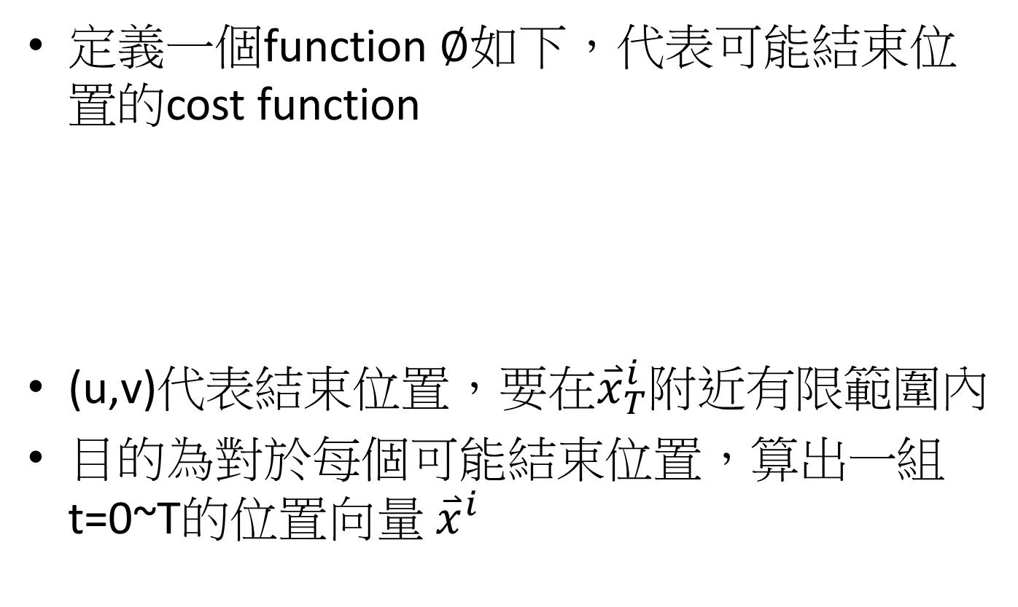
Predict Optimal Path
定義一個function $∅$如下，代表可能結束位置的cost function
(u,v)代表結束位置，要在${\overset{⃑}{x}}_{T}^{i}$附近有限範圍內
目的為對於每個可能結束位置，算出一組t=0~T的位置向量 ${\overset{⃑}{x}}_{}^{i}$

Slide 18


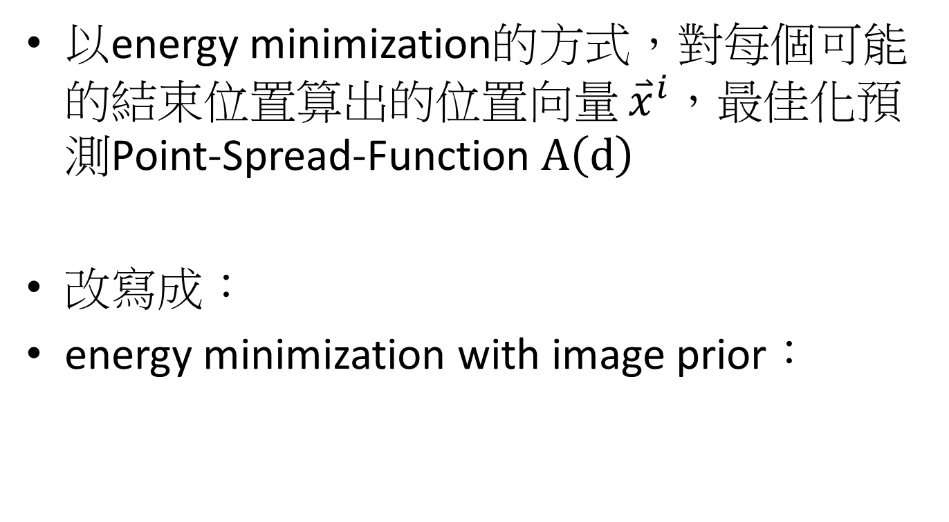
Deconvolution
以energy minimization的方式，對每個可能的結束位置算出的位置向量 ${\overset{⃑}{x}}_{}^{i}$，最佳化預測Point-Spread-Function $A\left(d\right)$
改寫成：
energy minimization with image prior：

Slide 19
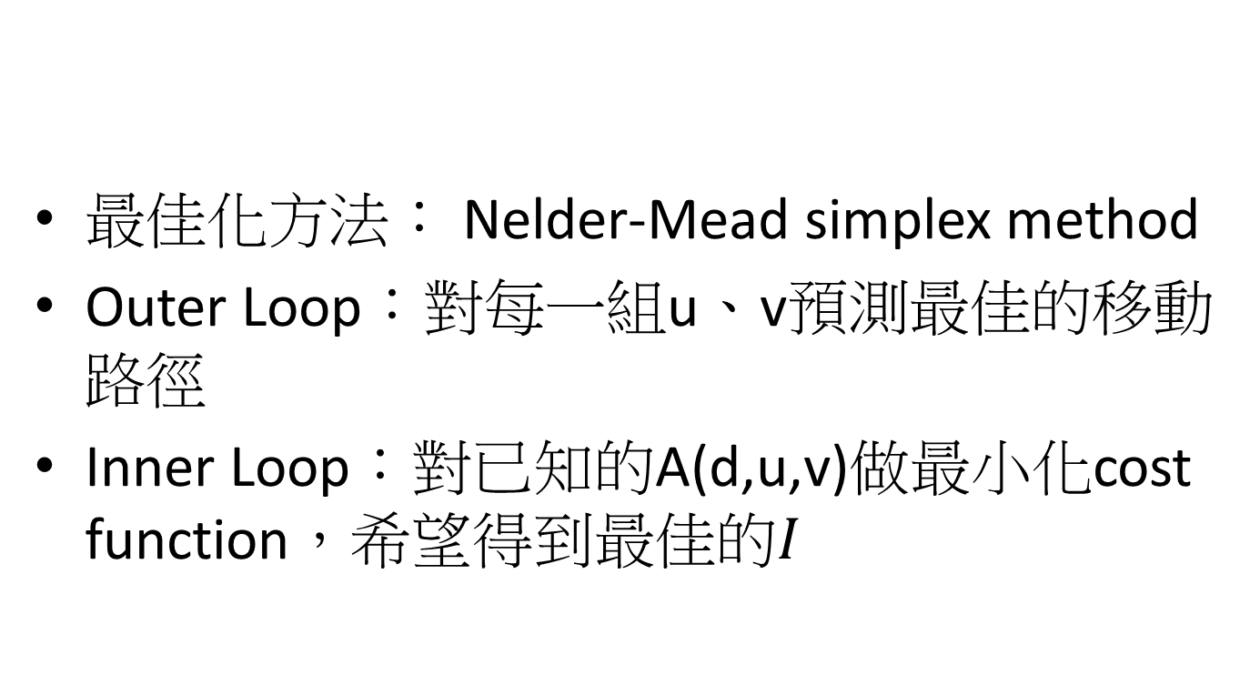
Energy Minimization
最佳化方法： Nelder-Mead simplex method
Outer Loop：對每一組u、v預測最佳的移動路徑
Inner Loop：對已知的A(d,u,v)做最小化cost function，希望得到最佳的$I$

Slide 20
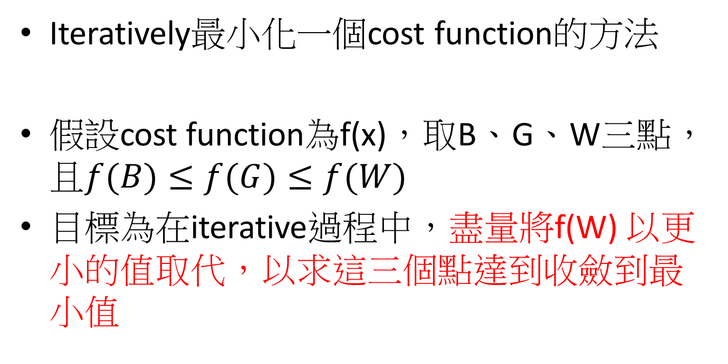
Nelder-Mead Method
Iteratively最小化一個cost function的方法
假設cost function為f(x)，取B、G、W三點，且$f(B)≤f(G)≤f(W)$
目標為在iterative過程中，盡量將f(W) 以更小的值取代，以求這三個點達到收斂到最小值

Slide 21
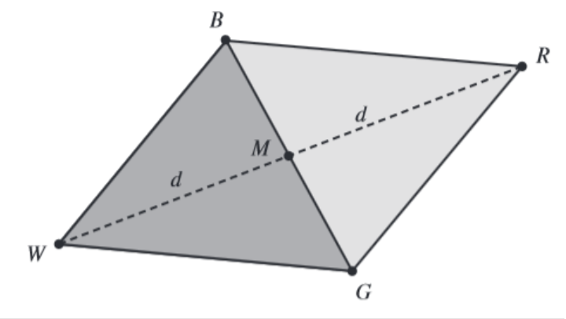
Nelder-Mead Method
Reflection：
因為x從W到B、W到G的過程，極有可能f(x)是會下降的，因此想將W朝G、B的方向前進，因此計算下圖的f(R)
  M = (B+G)/2, R = M + (M-W) = 2M - W

Slide 22
Nelder-Mead Method
Expansion：
若f(R) < f(W)，則很有可能x是朝converge的方向前進，因此再朝這方向前進多些，計算如下圖的f(E)
  E = R + (R-M) = 2R – M
若f(E)<f(R)，則E取代W，反之則R取代W

Slide 23
Nelder-Mead Method
Contraction：
若f(R) >= f(W)，則試著計算如下圖的C1、C2，其中f值較小的稱為C
  C1 = (W+M)/2, C2 = (M+R)/2,
若f(C)<f(W)，則C取代W

Slide 24
Nelder-Mead Method
Shrink：
若f(C)>=f(W)，則將G、W分別換成下圖的M、S，接著回到第一步重新計算
  S = (B+W)/2, M = (B+G)/2

Slide 25
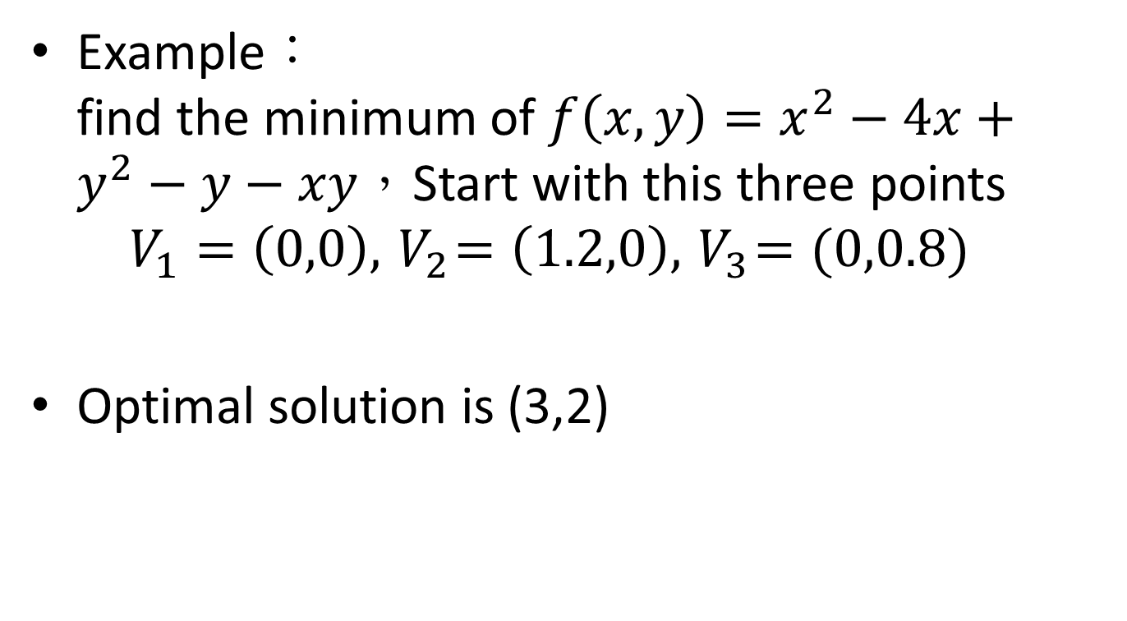
Nelder-Mead Method
Example：
find the minimum of $f\left(x,y\right)=x^{2}−4x+y^{2}−y−xy$，Start with this three points
$V_{1}=\left(0,0\right), { V}_{2}=\left(1.2,0\right),{ V}_{3}=(0,0.8)$
Optimal solution is (3,2)

Slide 26
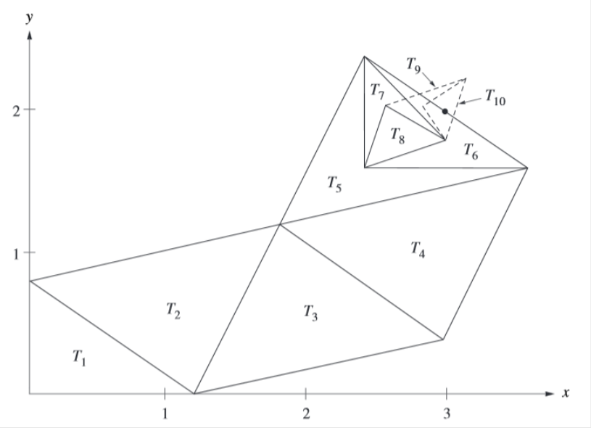
Nelder-Mead Method

